Slide 1
AVTOMOBILNING BOSHQARILUVCHANLIK XUSUSIYATI
Reja:
Avtomobilning boshqaruvchanlik ko’rsatkichlari
Boshqariluvchi g’ildiraklarning sirpanmasdan gildirash sharti
SHinaning yonaki sirpanishi (uvodi)

Slide 2
Avtomobilning boshqaruvchanlik ko’rsatkichlari
Avtomobilning berilgan yo’nalishda turgun harakatlanish qobiliyati va harakat traektoriyasining boshqarish organlari ta`sirida aniq o’zgarishi, uning boshqariluvchanligi deb ataladi.
Avtomobillar tezligi va harakat intensivligining oshishi xaydovchidan harakat xavfsizligini tahminlash uchun avtomobilning harakat traektoriyasini o’zgartirishga doim tayyor bo’lishi talab etadi. Avtomobilning boshqariluvchanligiga rul boshqarmasi, osmalarining kinematik va konstruqtiv parametrlari, shinaning konstro’qtsiyasi faol ta`sir qiladi. Avtomobilning boshqariluvchanligiga juda kup konstruqtiv va ekspluatatsion faktorlar ta`sir qilgani uchun uning bu ekspluatatsion xususiyatini bir o’lcham bilan aniqlab bo’lmaydi.

Slide 3
Avtomobilning boshqaruvchanlik ko’rsatkichlari
Avtomobil yaxshi boshqariluvchanlikka ega bo’lishi uchun quyidagi shartlar bajarilishi zarur:
1) avtomobil burilayotganda boshqariluvchi (oldingi) g’ildiraklar yon tomonga sirpanmasdan harakatlanishi zarur;
2) rul yuritmasi boshqariluvchi g’ildiraklarning burilish burchaklari o’rtasida to’g’ri nisbatni tahminlashi kerak;
3) boshqariluvchi g’ildiraklar barkaror, ularning ihtiyoriy tabranishi minimal bo’lishi mumkin;
4) rul boshqarmasida teskari bog’lanish mavjud bo’lishi, yahni yo’ldan g’ildirakka ta`sir qiluvchi reaktiv kuchni teskari bog’lanish tufayli xaydovchi sezishi lozim.

Slide 4
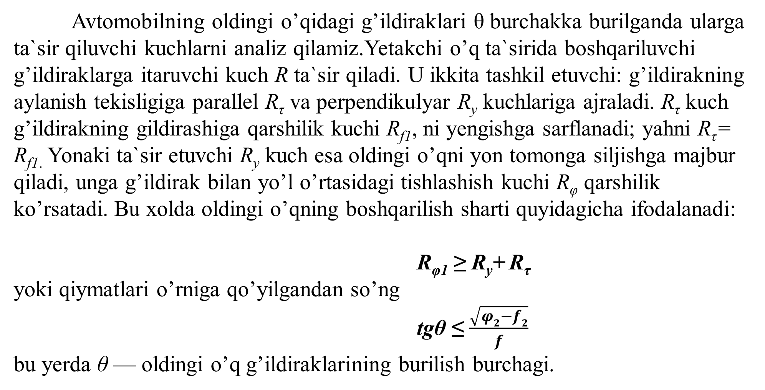
Boshqariluvchi g’ildiraklarning sirpanmasdan gildirash sharti
Avtomobilning oldingi o’qidagi g’ildiraklari θ burchakka burilganda ularga ta`sir qiluvchi kuchlarni analiz qilamiz.Yetakchi o’q ta`sirida boshqariluvchi g’ildiraklarga itaruvchi kuch R ta`sir qiladi. U ikkita tashkil etuvchi: g’ildirakning aylanish tekisligiga parallel R_{τ} va perpendikulyar R_{y} kuchlariga ajraladi. R_{τ} kuch g’ildirakning gildirashiga qarshilik kuchi R_{f1}, ni yengishga sarflanadi; yahni R_{τ}= R_{f1.} Yonaki ta`sir etuvchi R_{y} kuch esa oldingi o’qni yon tomonga siljishga majbur qiladi, unga g’ildirak bilan yo’l o’rtasidagi tishlashish kuchi R_{φ} qarshilik ko’rsatadi. Bu xolda oldingi o’qning boshqarilish sharti quyidagicha ifodalanadi:
R_{φ1} ≥ R_{y}+ R_{τ}
yoki qiymatlari o’rniga qo’yilgandan so’ng
tgθ ≤ $\frac{\sqrt{φ2−f2}}{f}$
bu yerda θ — oldingi o’q g’ildiraklarining burilish burchagi.

Slide 5
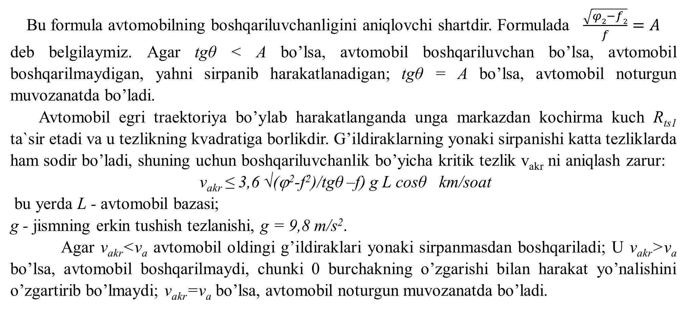
Boshqariluvchi g’ildiraklarning sirpanmasdan gildirash sharti
Bu formula avtomobilning boshqariluvchanligini aniqlovchi shartdir. Formulada $\frac{\sqrt{φ2−f2}}{f}=A$
deb belgilaymiz. Agar tgθ < A bo’lsa, avtomobil boshqariluvchan bo’lsa, avtomobil boshqarilmaydigan, yahni sirpanib harakatlanadigan; tgθ = A bo’lsa, avtomobil noturgun muvozanatda bo’ladi.
Avtomobil egri traektoriya bo’ylab harakatlanganda unga markazdan kochirma kuch R_{ts1} ta`sir etadi va u tezlikning kvadratiga borlikdir. G’ildiraklarning yonaki sirpanishi katta tezliklarda ham sodir bo’ladi, shuning uchun boshqariluvchanlik bo’yicha kritik tezlik v_{akr} ni aniqlash zarur:
v_{akr} ≤ 3,6 √(ϕ²-f²)/tgθ –f) g L cosθ km/soat
bu yerda L - avtomobil bazasi;
g - jismning erkin tushish tezlanishi, g = 9,8 m/s².
Agar v_{akr}<v_{a} avtomobil oldingi g’ildiraklari yonaki sirpanmasdan boshqariladi; U v_{akr}>v_{a} bo’lsa, avtomobil boshqarilmaydi, chunki 0 burchakning o’zgarishi bilan harakat yo’nalishini o’zgartirib bo’lmaydi; v_{akr}=v_{a} bo’lsa, avtomobil noturgun muvozanatda bo’ladi.

Slide 6
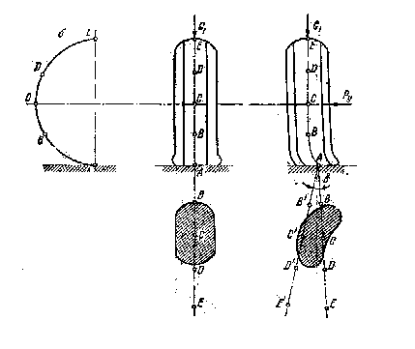
SHinaning yonaki sirpanishi va avtomobilning buriluvchanligi.
Elastik shinaga yonaki kuch ta`sir etganda avtomobilning harakat yo’nalishini o’zgartirib yuborishi mumkin. Elastik shinaning yonaki sirpanish sxemasini ko’rib chiqamiz.
G’ildirakning yonaki sirpanmasdan (uvodsiz) (a) va sirpanib (uvodli) (b) gildirashi. G’ildirakka faqat og’irlik kuchi G₁ ta`sir qilsin, shinaning perimetri bo’yicha A, B, C, D, E nuqtalarni belgi-lab, g’ildirakni aylantiramiz. Agar g’ildirakka kushimcha ravishda yonaki kuch R_{u} ta`sir kilsa, uning harakat traektoriyasi o’zgaradi. A, B, C, D, E nuqtalar A', B', C', D', E' xolatini egallaydi.

Slide 7
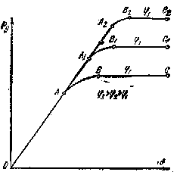
SHinaning yonaki sirpanishi va avtomobilning buriluvchanligi.
SHina esa oldingi yo’nalishga δ burchak ostida harakat qiladi. Xosil bo’lgan δ burchak, yahni g’ildirakning yo’nalish o’qi bilan xaqiqiy traektoriyasi orasidagi burchak bo`lib g’ildirakning yonaki sirpanish burchagi deynladi. Yonaki sirpanish burchagi δ bilan yonaki ta`sir etuvchi kuch R_{y} o’rtasida OA uchastkada to’g’ri proportsional bog’lanish mavjud (rasm). AB uchastkada R_{y} ning o`sishi shinaning qisman sirpanishiga sabab bo’ladi va proportsional bog’lanish yo’qoladi. R_{φ}=R_{y} bo’lganda shina tuda sirpanadi va R_{y} o’zgarmasa ham δ burchagi cheksiz ortib boradi.
Har xil tishlashish koeffitsentlarida kundalang kuch va yonaki sirpanish burchagi o’rtasidagi bog’lanish.

Slide 8
SHinaning yonaki sirpanishi va avtomobilning buriluvchanligi.
OABC chiziri tishlashish koeffitsienti φ₁ uchun kurilgan bulsin. Agar. φ₃> φ₂> φ₁ uchun OA₂B₂C₂; OA₁B₁C₁; OABC egri chiziqlar to’g’ri kelsa, tishlashish koeffitsientining ortib borishi bilan g’ildirakning yonaki sirpanishiga qarshilik ham oshadi. Yonaki ta`sir etuvchi kuch bilan sirpanish burchagi o’rtasidagi borlanish grafigining to’g’ri chiziqli qismi uchun quyidagi tenglikni yozish mumkin:
R_{y}=K_{uv} δ
bu yerda K_{uv}—yonaki sirpanishga qarshilik koeffitsienti bo’lib, bir radian yonaki sirpanish burchagini olish uchun qancha yonaki kuch ta`sir etishi zarurligini bildiradi. Yengil avtomobil shinalari uchun K_{uv}= 15 . . . 40 kN/rad yuk avtomobillari uchun esa 60 ... 150 kN/rad.

Slide 9
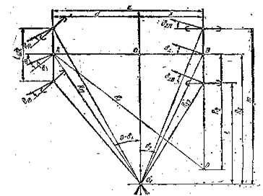
SHinaning yonaki sirpanishi va avtomobilning buriluvchanligi.
Qattiq va elastik shinali avtomobilning burilish sxemasi.

Slide 10
SHinaning yonaki sirpanishi va avtomobilning buriluvchanligi.
Avtomobil egri chiziq bo’ylab harakatlanayotganda uning o’qlaridagi b burchaklari MADI (Moskva avtomobil va yo’llar instituti) usulida aniqlanadi. Avtomobil saloniga bakcha o’rnatilib, uning oldingi va ketingi o’qlari o’rtasiga yerga karatib forsunkalar maxkamlanadi. Forsunkalarga truba orqali bakchadan rangli suv 0,2 . . . 0,3 MPa bosim ostida beriladi. Sinash boshida avtomobil gorizontal maydonda 3 ... 5 km/soat tezlikda harakatlanadi. Tezlik o’zgarmas qiymatga ega bo’lganda bakchaning jumragi ochilib, forsunkalardan asfalg’tga suv purkaladi va yo’lda xosil bo’lgan izlarning diametri o`lchanadi. Katta R₁ radiusli aylana oldingi o’q o’rtasining traektoriyasini, kichik R₂ radiusli aylana ketingi o’q o’rtasining traektoriyalarini ko’rsatadi. Aylanma harakat tezligi juda kichik bo’lgani uchun v_{a}= 0 deb faraz qilinadi. SHunda ΔOAB dan oldingi g’ildiraklarning surilish burchagi:
sinθ=L/R₁=√(R₁²-R₂²)/R₁
bo’ladi.

Slide 11
SHinaning yonaki sirpanishi va avtomobilning buriluvchanligi.
SHu eksperimentni θ burchak o’zgarmaganda, lekin nezlik 20 . . .25 km/soat bo’lganda qaytariladi. SHinalar elastik bo’lgani uchun yonaki sirpanish ta`sirida aylanishlar radiusi R_{1e} va R_{2e} bo’ladi (rasm) va aylanish markazi O₁ nuqtaga kuchadi. ΔO₁AC va ΔO₁CB dan:
R_{1e}cos(θ-δ₁)= R_{2e} cosδ₂
Tenglikka o`zganrtirish kiritilgandan so`ng:
R_{1e}²[1-sin²(θ- δ₁)]= R_{2e}² (1-sin²δ₂)
rasmdan quyidagini yozish mumkin.
X=L-d
Qiymatlarni o’rniga qo’ysak:
R_{2e} sin δ₂=L- R_{1e}sin(θ-δ₁)

Slide 12
SHinaning yonaki sirpanishi va avtomobilning buriluvchanligi.
tenglamani kvadratga kutarib yuqoridagi tenglama bilan birga yechsak quyidagicha bo’ladi:
sin(θ-δ₁)=L²+R_{1e}² –R_{1e}²/2LR_{2e}
sinδ₂=L²+R_{2e}² –R_{2e}²/2LR_{2e}
bu yerda δ ₁, δ ₂ – oldingi va ketingi o’qlarning yonaki sirpanish burchaklari.
Tenglamadan θ ning qiymati aniq bo’lsa δ ₁, δ ₂, burchaklarini aniqlash mumkin. Formuladan ko’rinib turibdiki, δ ₁, δ ₂ burchaklarning qiymatlari baza L – avtomobil shinasining harakteristikasi, osma, rul trapetsiyasi va boshqalar ta`sirida o’zgarishi mumkin. SHunday kilib, yonaki kuchlar ta`sirida g’ildiraklarning sirpanishi avtomobilning harakat tezligi, tezlanishi va traektoriyasini o’zgartirishi mumkin. Misol tariqasida avtomobilning yonaki sirpanishi natijasida aylanish radiuslarining o’zgarish sxemasini ko’rib chiqamiz:
L=d+X

Slide 13
SHinaning yonaki sirpanishi va avtomobilning buriluvchanligi.
Yoki
L= R_{e}tg(θ-δ₁)+ R_{e}tg δ₂
Bundan
R_{e}=L/tg(θ-δ₁)+tg δ₂
Agar δ ₁, δ ₂ burchaklar uncha katta emasligini xisobga olsak, tg(θ-δ₁)= θ-δ₁ bo’ladi. Bu xolda tenglama quyidagicha yoziladi:
R_{e}=L/(θ-δ₁+δ₂)
Bu tenglikdan quyidagi xulosalarni qilish mumkin:
a) Avtomobil yonaki sirpanganda uning traektoriyasi θ, δ₁, δ₂ burchaklarga bog’liq bo’ladi;
b) agar boshqariluvchi g’ildiraklar burilmagan (θ=0) va g’ildiraklar yonaki sirpanish burchagiga ega bo’lsa, avtomobil egri chiziqli traektoriya bo’ylab harakatlanadi.

Slide 14
SHinaning yonaki sirpanishi va avtomobilning buriluvchanligi.
Agar avtomobil g’ildiraklari elastikmas, yahni δ₂=δ₁=0 bo’lsa, u vaqtda tenglik quyidagi shaklni oladi:
R=L/ tgθ ≈L/θ
δ_{1,} δ₂ burchaklar bir-biri bilan qanday bog’lanishda va ular avtomobilning harakatiga qanday ta`sir etishi mumkin? Burchaklar o’rtasidagi munosabat avtomobilning buriluvchanligini belgilaydi.

